Slide 1
Конкурсное мероприятие
«Методический семинар»
Учитель географии и биологии
Некрасова Елена Сергеевна
МКОУ С(К) ОШИ VIII вида
п.Светлополянск
Верхнекамского района
E-mail: elena.nekrasova05@yandex.ru
2015 год

Slide 2
Опорные схемы, как средство достижения предметных
и метапредметных результатов
Проблема:
Современный школьник демонстрирует недостаточно высокий уровень приемов мыслительной деятельности при отборе информации, неспособен выделять главное и обрабатывать её.
Пути решения: создание системы по обучению школьников:
работе с информацией, представленной в разных форматах (текст, рисунок, таблица, схема, диаграмма),
преобразованию информации из одного вида в другой,
оцениванию содержания информации.
Ожидаемый результат:
Формирование наиболее актуальных навыков XXI века, от которых зависит успешность человека: умения добывать, обрабатывать и передавать любого рода информацию, управлять коммуникацией в процессе сотрудничества.

Slide 3
Факторы, оказавшие влияние на возникновение
и становление педагогического опыта
Диагностика
собственного
опыта
Изучение
опыта
коллег
Самообразование
Курсовая
подготовка
Внедрение
новых
ФГОС
Актуальность темы
потребность современного общества
теоретическая значимость и недостаточная проработанность проблемы
умение работать с источниками информации
структурирование информации, выводы
Формирование
универсальных учебных действий

Slide 4
Работа с информацией на основе опорных схем
«… Показать науку и знания
с самой их доступной и
жизнерадостной стороны…»
И. Гете
Цепочки рассуждений
Рисунки- символы
Схемы,
таблицы
Интеллект-карты
Карты-схемы, динамические схемы-модели
В основе работы лежит теория ЛОС, автор В. Ф. Шаталов – интенсификация обучения на основе схемных и знаковых моделей учебного материала;
опыт С. Н. Лысенковой – перспективно-опережающее обучение с использованием опорных схем при комментируемом управлении;
использованы идеи Т. М. и Д. Л. Бенькович – применение опорных конспектов сочетается с привлечением карт, учебника;
Л. Д. Назаровой – интерпретация учебных текстов и опора на личностно-ориентированный подход в преподавании.

Slide 5
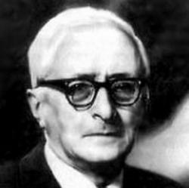
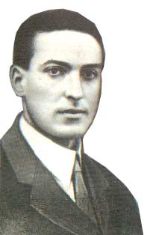
Требования ФГОС основаны на трудах отечественных ученых
Сознательность предполагает умение ученика давать полное и правильное речевое выражение действиям в процессе его выполнения. Озвучивание учеником действия является очень важной характеристикой, т.к. служит признаком произвольности действия. Практическое значение теории поэтапного формирования умственных действий заключается в том, что в процессе обучения формирование новых действий происходит легче, без заучивания нового материала.
П.Я.Гальперин
Л.С.Выготский обосновал идею, согласно которой "только то обучение является хорошим, которое забегает вперед развитию". В связи с этим он ввел понятие о "зоне ближайшего развития". Под ней имелось в виду расхождение между уровнем задач, которые ребенок может решить самостоятельно или под руководством взрослого. Обучение, создавая подобную "зону", и ведет за собой развитие.
Л.С.Выготский

Slide 6
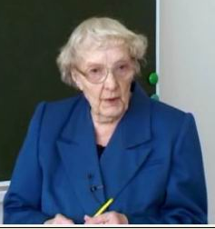
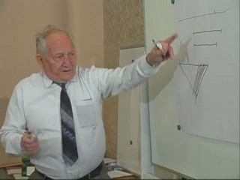
«Схемы облегчают переход от конкретного мышления к абстрагированию. Условно-наглядное представление становится алгоритмом рассуждения и доказательства, а все внимание направлено не на запоминание или воспроизведение заданного, а на суть, размышление, осознание причинно-следственных зависимостей и связей».
С.Н.Лысенкова
Необучаемых детей не бывает, бывают непрофессиональные педагоги. Опираться не на зубрёжку, а на понимание — вот основа методики Шаталова.
В целом суть педагогической системы В. Ф. Шаталова выражается в том, чтобы учащийся представлял, понимал, помнил и применял свои знания в нестандартных условиях.
Рецепт успеха ученика прост: нужно верить в ребенка и при малейшей возможности давать ему высказаться, чтобы над ним не висел страх оценки, страх отчуждения и осуждения.
В.Ф. Шаталов

Slide 7
СИСТЕМА РАБОТЫ СО СХЕМАМИ
Пропедевтическая
работа
Условные знаки,
символы
I этап
предварительное введение малых порций знаний
Сигнальные
загадки
Цепочки
рассуждений
Уточнение новых понятий,
их применение
(связь теории с практикой)
II этап
сочетание сигналов и символов для оформления выводов, установления причинно-следственных связей
в изучаемых процессах и явлениях
III этап
Обобщение и
систематизация
материала
Интеллект карты
Анализ и синтез (работа с крупными блоками информации)

Slide 8
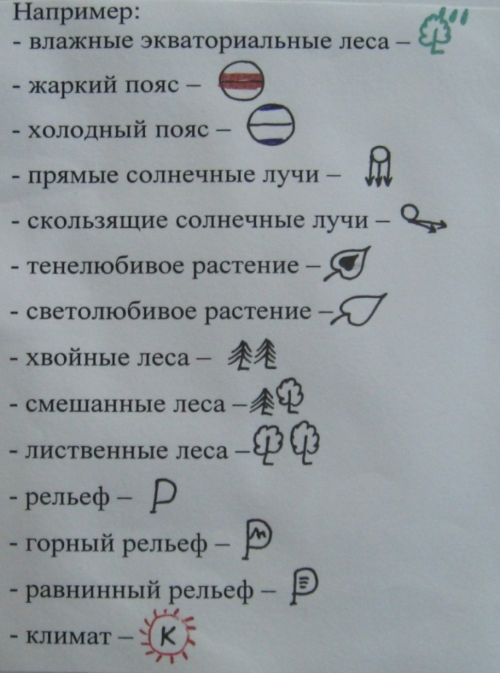
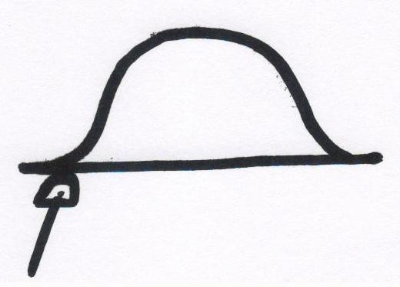
Рисунки - символы
И
А
Индийский океан
Атлантический океан
озеро
пруд
Этапы создания простейших символов:
Внимательно рассмотреть выбранный объект
Мысленно выделить в нем части, несущие наибольшую смысловую нагрузку
Изобразить их графически, отсекая лишние детали и подробности
Рисунки – символы должны быть простыми, чтобы их можно было легко и быстро изобразить на доске и в тетради в ходе беседы.
В то же время они должны быть информативными.
Видеофрагмент урока
на основе рисунков-символов

Slide 9
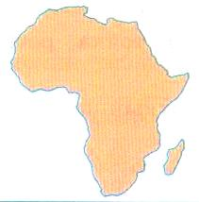
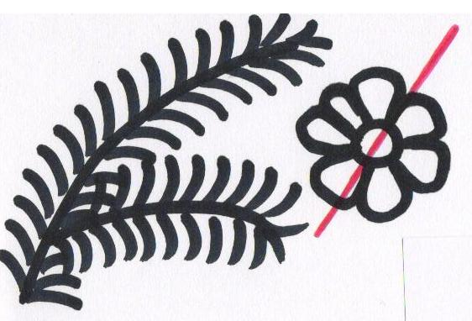
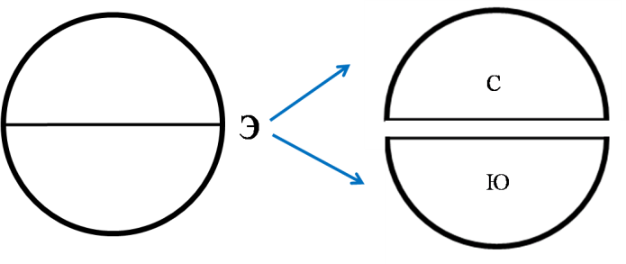
Сигнальные загадки
4
6
3
3
Россия
?
?
?
?
?
?
Коммуникативные УУД:
оформлять свои мысли в устной форме на уровне предложения или небольшого текста
умение задавать вопросы
быть готовым изменить свою точку зрения или, наоборот, ее отстаивать.
Познавательные УУД:
использовать знаково-символические средства для решения учебных задач;
уметь выделять существенную информацию из текстов

Slide 10
Логика плюс связность изложения
Этапы составления цепочек рассуждений
Коммуникативные УУД:
оформлять свои мысли в форме на уровне предложения и небольшого текста
Задавать вопросы
Познавательные УУД:
использовать знаково-символические средства для решения учебных задач
уметь осуществлять синтез как составление целого из частей
устанавливать причинно-следственные связи.
1 этап
Выделение главного
Жаркий пояс расположен на экваторе
Круглый год солнечные лучи прямые.
Очень высокая температура
Усиливается испарение
Идут обильные дожди
Растительность разнообразная
2 этап
Зашифровка информации
3 этап
Расшифровка информации

Slide 11
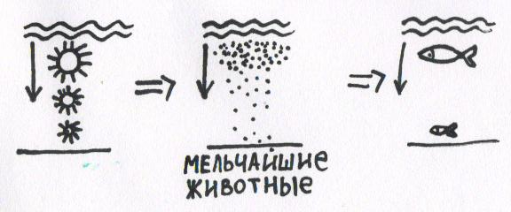
ПРИМЕРЫ РАБОТЫ С ИНФОРМАЦИЕЙ
Чем глубже погружаешься в океанические воды,
тем меньше солнечного тепла и света, а
следовательно, хуже условия для размножения
планктона; поскольку мельчайшие животные
являются пищей для рыб, то и рыбы на глубине
будет гораздо меньше, чем в поверхностных слоях.
При открытии полезных ископаемых возникает проблема их добычи, а значит, необходимости рабочих рук. Таким образом, вокруг месторождений постепенно разрастается город.
ПРИЕМЫ РАБОТЫ ПО СОЗДАНИЮ СХЕМЫ
- подобрать из готовых карточек соответствующий символ;
- найти ошибку в расположении звеньев цепочки рассуждений для проверки понимания смысла, сути изучаемого предмета или явления;
- расставить карточки-схемы правильно;
- дополнить моделируемый ряд;
- соединение отдельных блоков схемы связующими стрелками с объяснением связей.

Slide 12
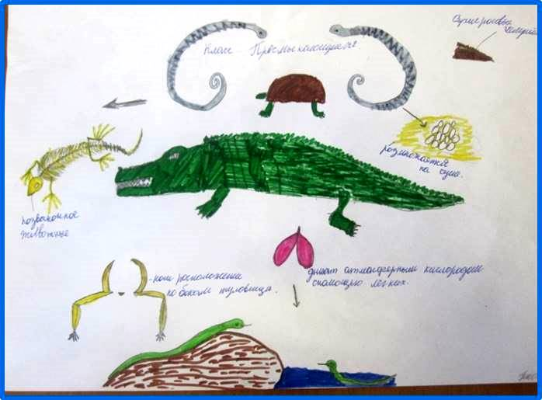
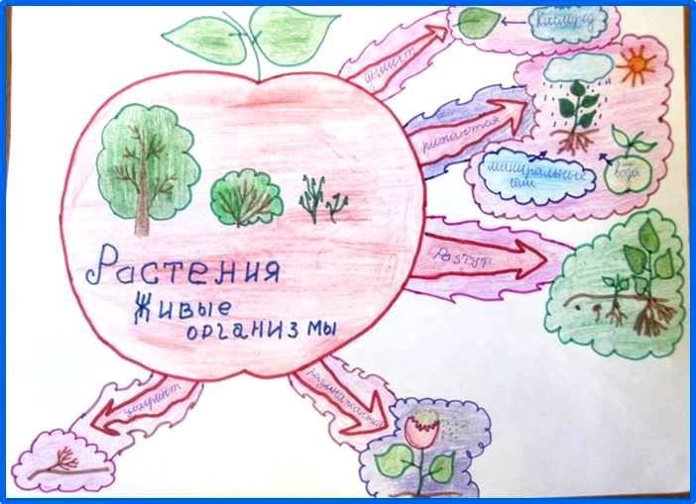
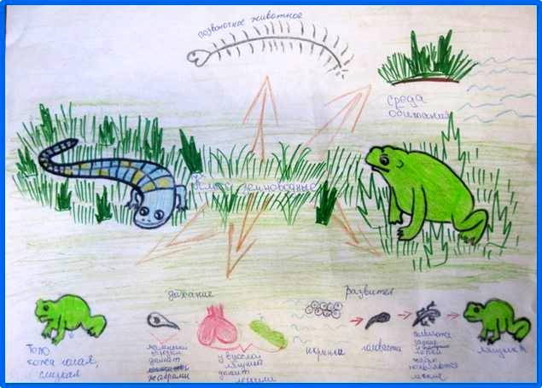
Интеллект карты
Познавательные УУД:
уметь осуществлять анализ с выделением существенных и несущественных признаков;
уметь осуществлять сравнение и классификацию по заданным критериям;
устанавливать причинно-следственные связи;
уметь осуществлять синтез как составление целого из частей.

Slide 13
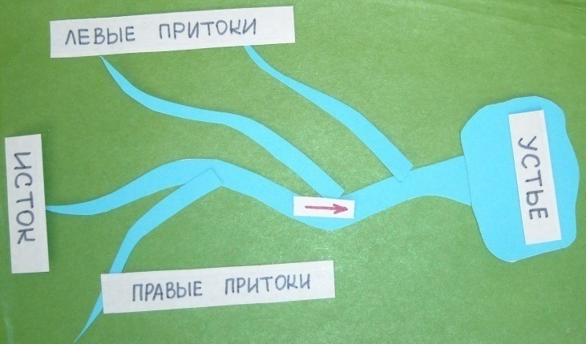
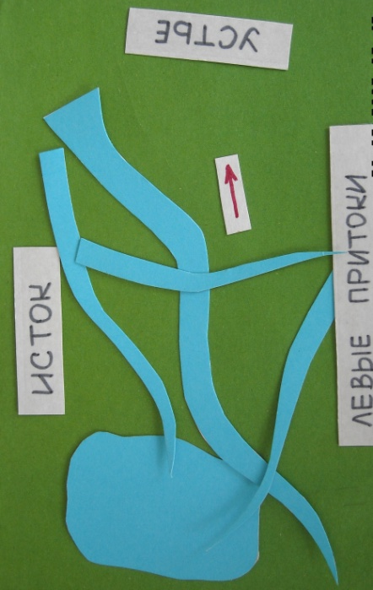
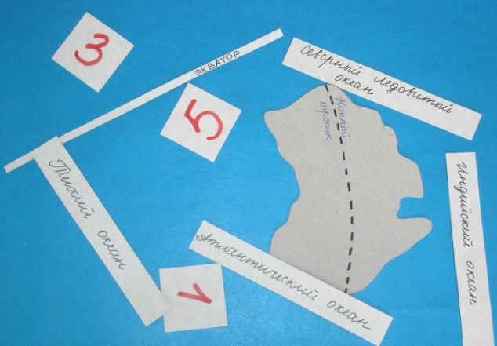
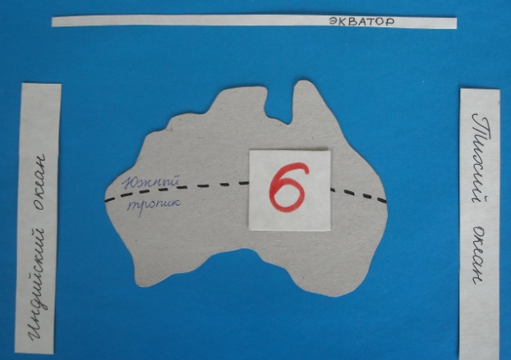
Динамические схемы - модели
Цель: способствовать связи теории с практикой.
Результат: работа дает высокую эффективность географических образов в развитии мышления, развитие связной монологической речи.
Составь схему реки по описанию
Ход работы:
Река течет с запада на восток и впадает в море.
Обозначь исток и устье.
Покажи стрелкой, куда направлено течение реки.
Обозначь два левых притока и один правый.
Ход работы: 1. Дай характеристику географического положения Австралии по плану.
2. Составь схему географического положения Австралии.

Slide 14
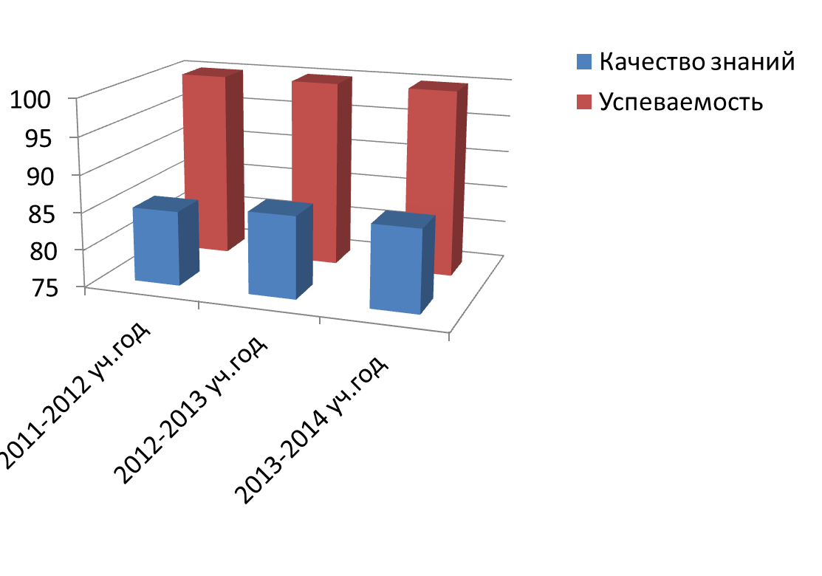
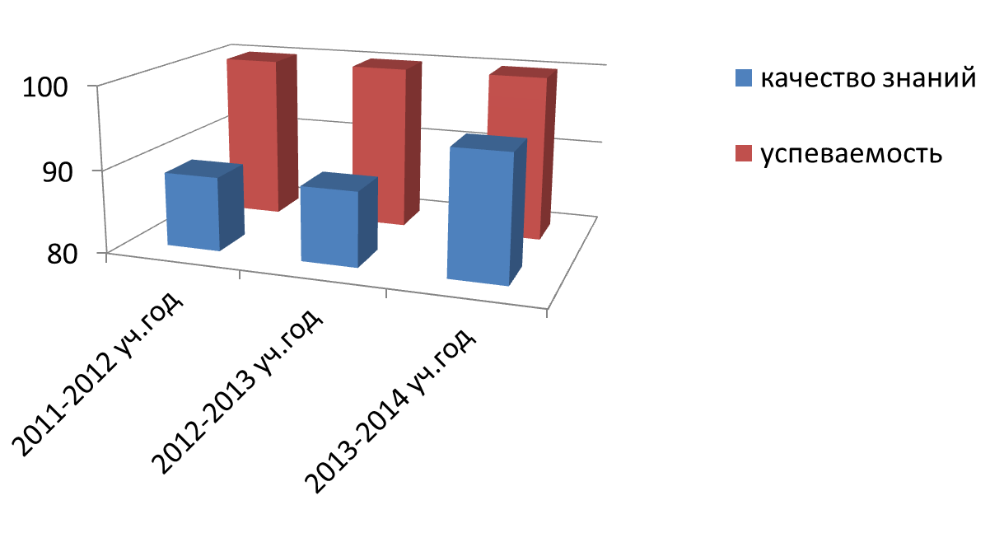
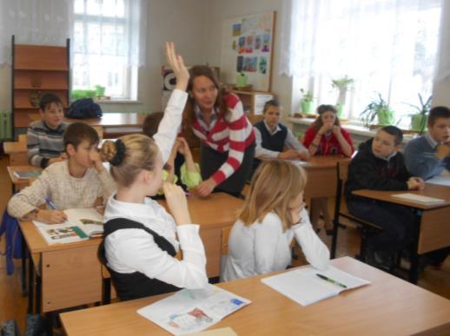
Предметные результаты обучающихся
по биологии за 3 года
Предметные результаты обучающихся
по географии за 3 года
Видеофрагмент урока
биологии на основе
проблемного
изложения с созданием
схемы для решения
интеллектуального
затруднения

Slide 15
Умение работать с информацией –это универсальное учебное умение, считается одним из ключевых в стандартах (совокупность взаимосвязанных частных умений: поиск, переработка, создание, представления, хранения и передачи информации)
Отработка заданий на уроках, исходя из специфики предмета
ВИДЫ ЗАДАНИЙ | ПРЕДМЕТЫ В СРЕДНЕМ ЗВЕНЕ
Работа с элементами содержания таблиц | Все предметы
Сравнение элементов, выявление признаков, сходство, различие, представление результата в виде выводов | Все предметы
Анализ текста, выделение главного | Все предметы
Умение устанавливать причинно-следственные связи | Все предметы
Умения классифицировать объекты | Все предметы
Преобразование графической информации в текстовую и наоборот | Все предметы

Slide 16
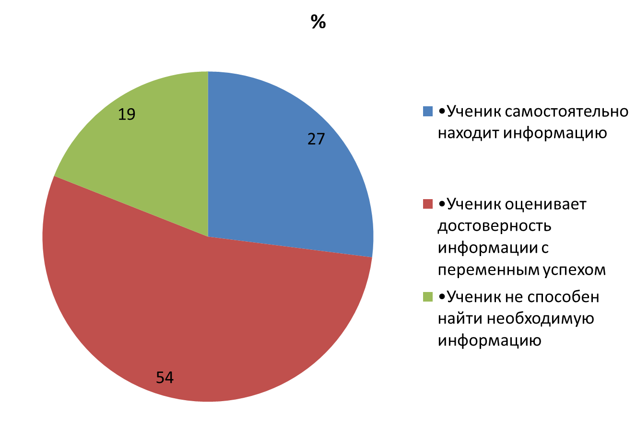
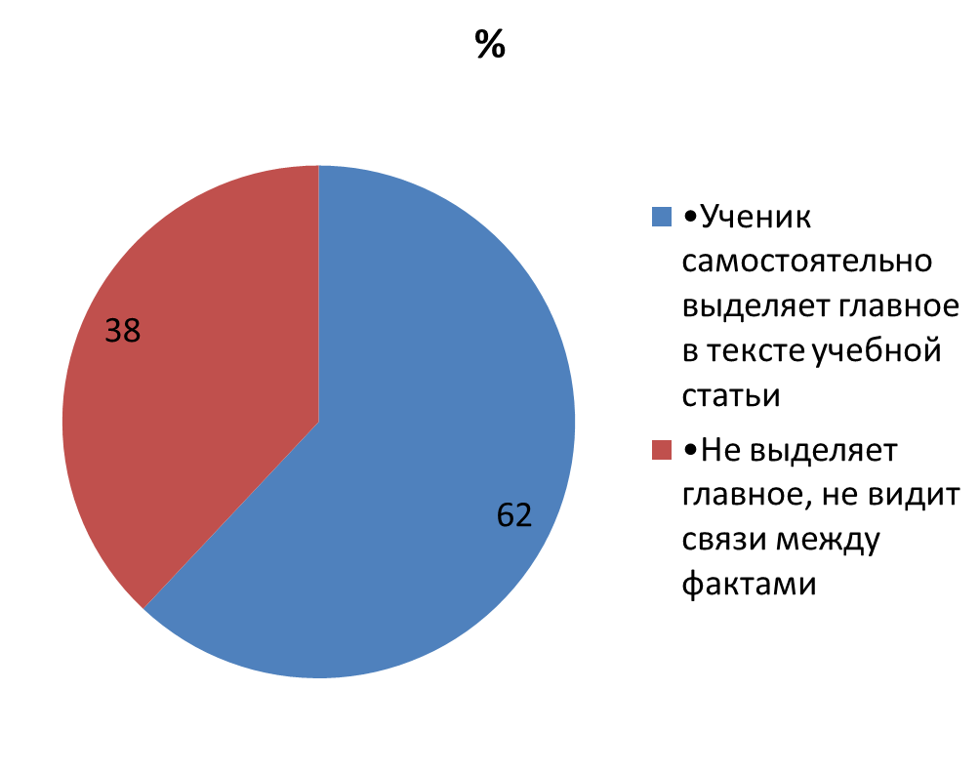
Метапредметные результаты
Способность находить необходимую
информацию в учебнике
Способность обрабатывать
информацию
Сценарий урока биологии
с применением
сигнальных загадок
Фрагмент урока географии
с применением
сигнальных загадок и
цепочек рассуждений
(этап актуализации знаний)
Фрагмент урока географии
с применением
сигнальных загадок
(этапы актуализации
знаний и закрепления)
Диагностика обученности
по П.И.Третьякову
+
Таблица результатов

Slide 17
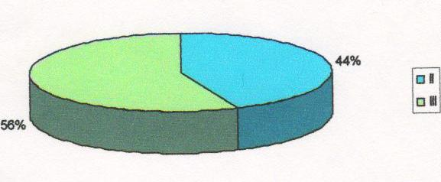
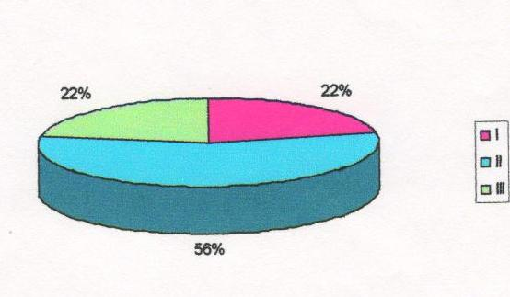
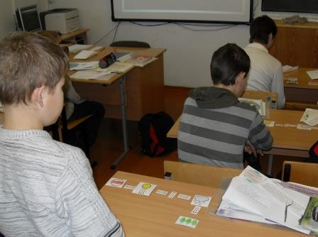
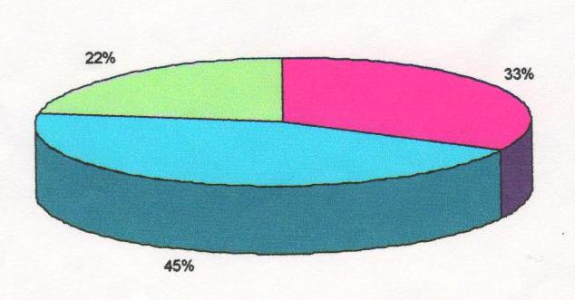
Способность умения самостоятельно «сворачивать» информацию
Метапредметные результаты
6 класс
7 класс
8 класс

Slide 18
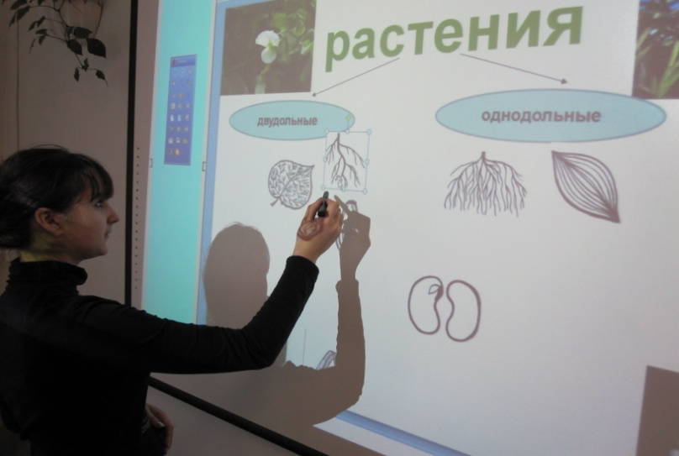
Проведя эксперимент с учащимися 9 класса, которым было предложено вспомнить
материал по биологии за 7 класс, представленный в виде схемы. Ребята, увидев сигнал, вспоминали и пересказывали все, что по идее уже давно должны были «сдать в архив»

Slide 19
Эффективность участия обучающихся,
воспитанников в конкурсах, олимпиадах
по географии и биологии районного, окружного, всероссийского уровней

Slide 20
Список используемой литературы
в пояснительной записке
и в презентации
1. Бенькович Т. М. Опорные конспекты в обучении географии / Т. М. Бенькович. – М.: Просвещение, 1995.
2. Выготский Л. С. Проблемы дефектологии / Л. С. Выготский. – М.:Просвещение, 1995.
3. Галеева Н. Л., Мельничук Н.Л. Сто приемов для учебного успеха ученика на уроках географии / Н. Л. Галеева, Н. Л. Мельничук. – М.: ООО 5 за знания» 2006.
4. Громов П. А. Рисунок в обучении физической географии / П. А. Громов. – М.: Просвещение, 1979.
5. Назарова Л. Д. Нетрадиционные уроки по физической географии / Л. Д. Назарова. М.: Творческий Центр Сфера, 2008.
6. Селевко Г. К. Современные образовательные технологии / Г. К. Селевко. - М.: Народное образование, 1997.
7. Газета «Первое сентября»
8. Журналы «Биология в школе»
9. Журналы «Методист»

